Slide 1
Unsupervised Learning (Học không giám sát)
Hai Vu

Slide 2
Nội dung
Giới thiệu về học không giám sát Unsupervised learning
Các phương pháp phân cụm
Thuật toán K-Means
Thuật toán Mean-shift
Hierachical clustering
Gaussian Mixture Model

Slide 3
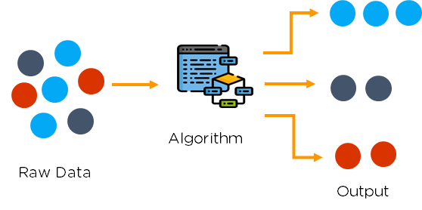
Giới thiệu
Các thuật toán Unsupervised learning (học không giám sát):
Cố gắng đi khai phá (mining) cấu trúc của dữ liệu (data) → data mining
Dữ liệu chưa được gán nhãn

Slide 4
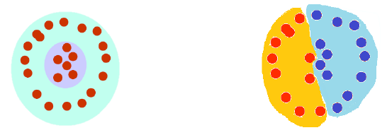
Giới thiệu
Các phương pháp Unsupervised learning phổ biến nhất: là các thuật toán clustering (phân cụm)
Định nghĩa bài toán phân cụm :
Tổ chức các nhóm dữ liệu tương tự nhau vào thành tứng nhóm
Một cụm bao gồm những dữ liệu giống nhau trong cùng 1 cụm, và khác nhau giữa các cụm

Slide 5
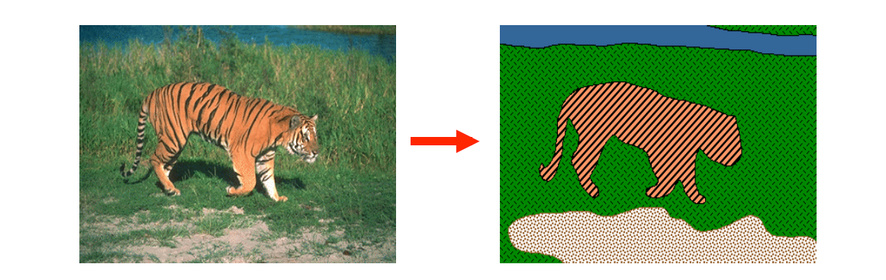
Đối với bài toán về ảnh
Unsupervised learning → Phân cụm → phân đoạn (segmentation) ảnh
Nhóm các ảnh từ 1 tập CSDL , hoặc tìm kiếm ảnh (image retrieval)
Theo bám đối tượng trong ảnh

Slide 6
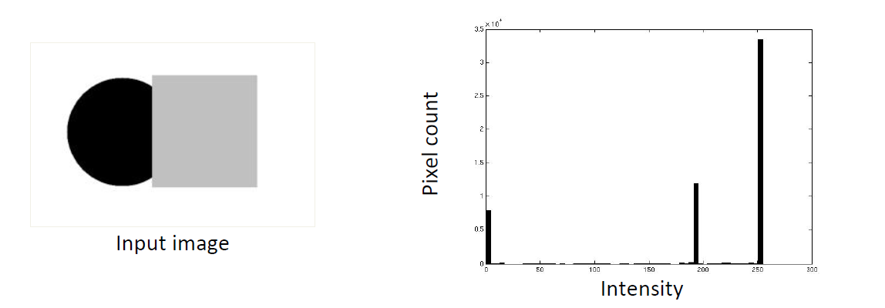
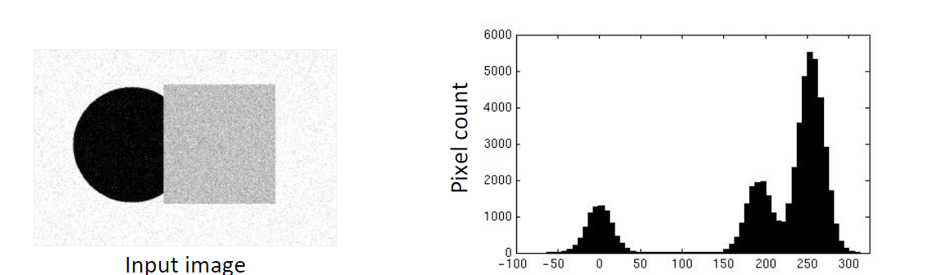
Giới thiệu
Các pixel trong 1 vùng thuộc về cùng 1 mức xám → không cần phải phân cụm
Các pixel trong 1 vùng có mức xám # → Cần phải phân cụm

Slide 7
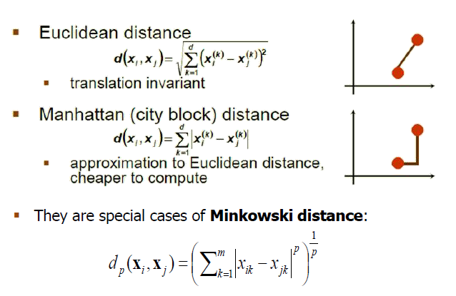
Nội dung cần giải quyết
Xác định khoảng cách giữa hai điểm dữ liệu
Tương tự: (similarity) <> Khác nhau (Dissimilarity)

Slide 8
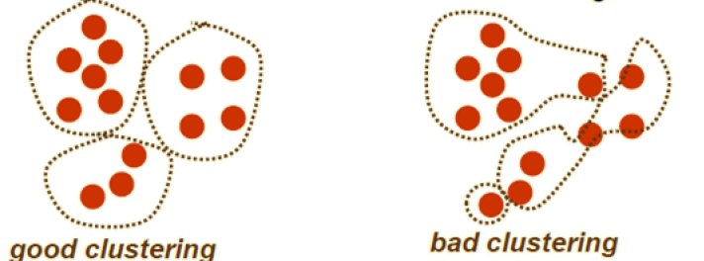
Nội dung cần giải quyết
Tiêu chuẩn đánh giá thế nào là 1 cluster tốt
Khoảng cách giữa hai lớp càng lớn càng tốt (Inter-class)
Dữ liệu thuộc cùng 1 lớp càng tập trung càng tốt
Sử dụng Sum of Squared Error (SSE)

Slide 9
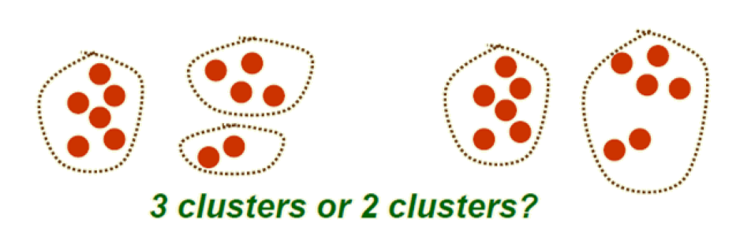
Nội dung cần giải quyết
Quyết định bao nhiêu lớp (Cluster) là cần thiết
Thử với một vài số lượng lớp khác nhau
Sử dụng các tiêu chuẩn đánh giá (Inter/Intra class) để chọn số lượng cluster (tốt nhất)

Slide 10
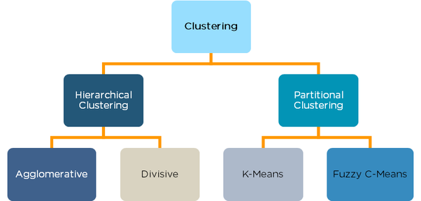
Các phương pháp phân cụm
Các thuật toán phân cụm phổ biến

Slide 11
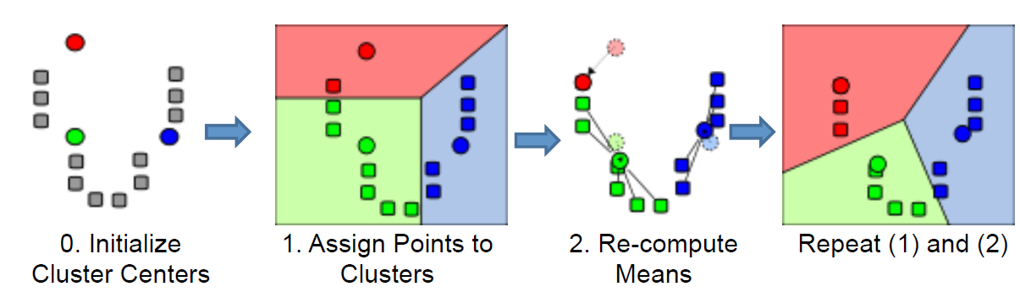
Thuật toán K-Means
Do (MacQueen, 1967) đề xuất
Thuộc nhóm phân cụm partitional clustering
Ý tưởng chính của thuật toán K-Means
Với số lượng k (cluster – cụm) biết trước

Slide 12
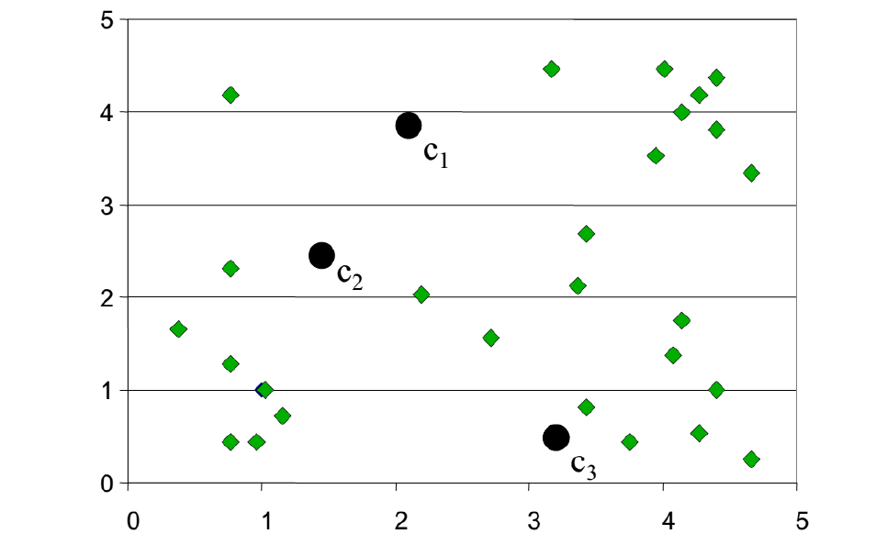
Ví dụ minh họa
Khởi tạo ngẫu nhiên 3 trọng tâm của 3 lớp c₁, c₂, c₃

Slide 13
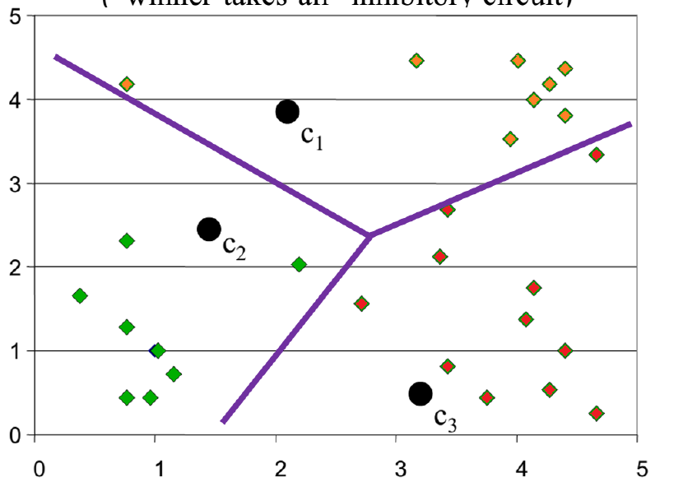
Ví dụ minh họa
Gán nhãn cho các điểm dữ liệu dựa vào khoảng cách tới {c₁, c₂, c₃ }

Slide 14
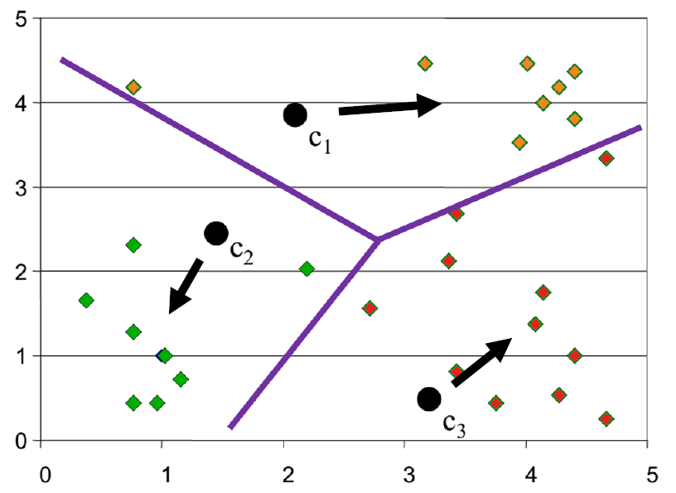
Ví dụ minh họa
Tính toán lại trọng tâm của các lớp theo kết quả gán nhãn (c_{i}) di chuyển tới trọng tâm mới

Slide 15
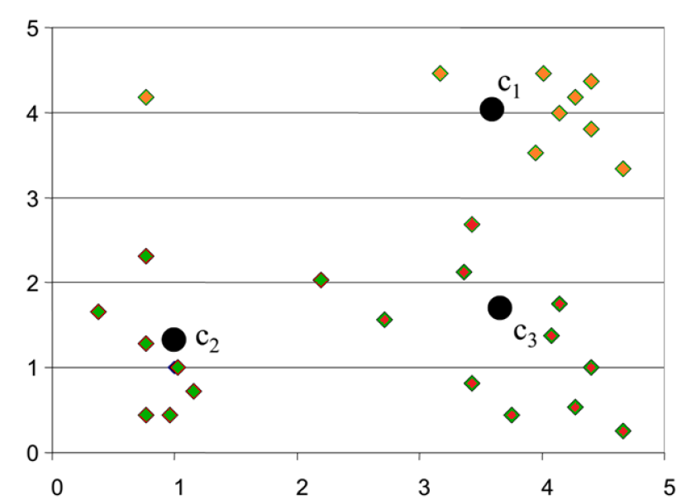
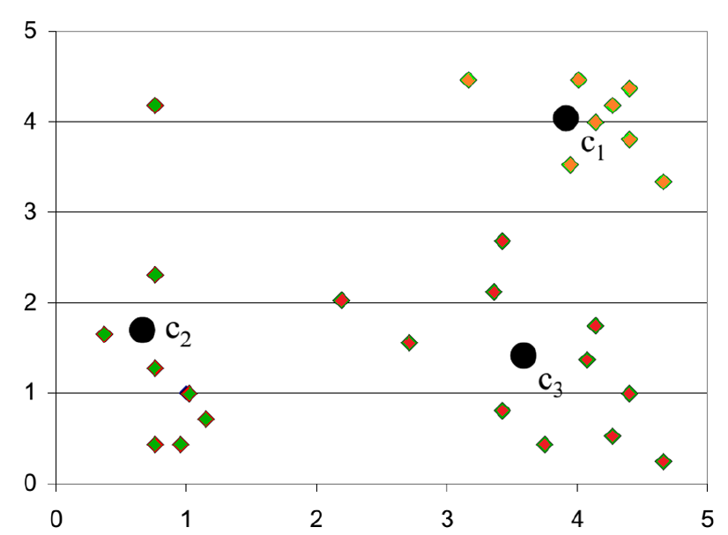
Ví dụ minh họa
Kết quả sau vòng lặp thứ nhất
Thuật toán lặp cho đến khi đủ số vòng lặp, hoặc khoảng dịch chuyển c_{i} là không đáng kể

Slide 16
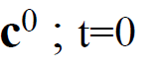
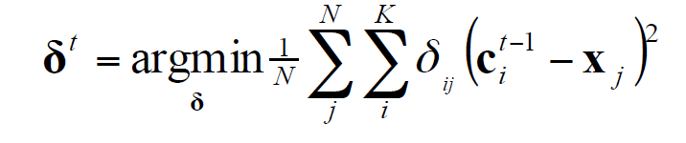
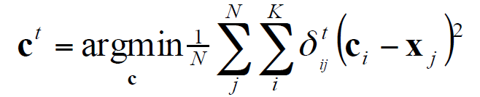
Thuật toán K-Means
Step 1: Khởi tạo ngẫu nhiên trọng tâm mỗi cụm
Step 2: Gán label (nhãn) cho mỗi điểm dữ liệu dựa vào khoảng cách đến trọng tâm gần nhất
Step 3: Tính toán lại trọng tâm mới theo nhãn vừa gán
Step 4: Lặp lại Step 2-3 cho đến khi thỏa mãn một trong các điều kiện dừng

Slide 17
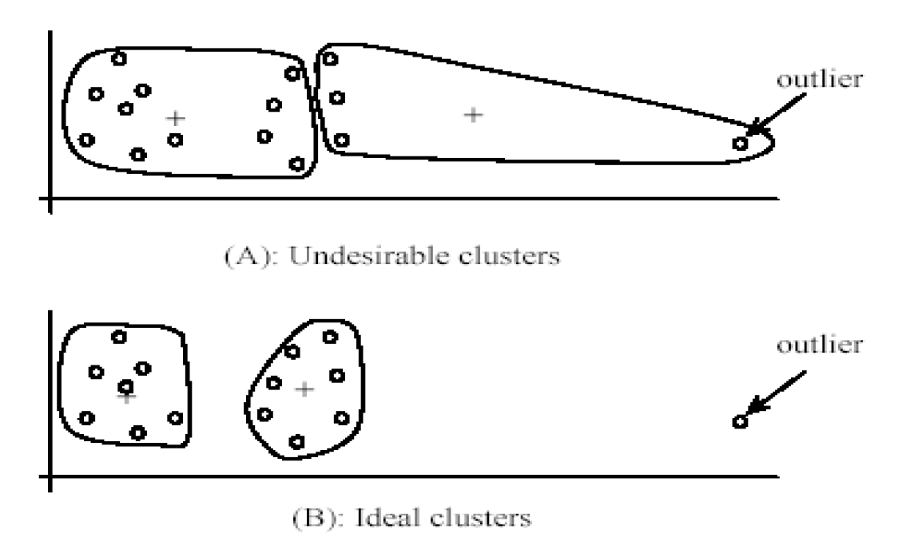
Các hạn chế của K-Means
Chịu ảnh hưởng của dữ liệu ngoại lai (outliers), kỳ dị
→ Hướng giải quyết ???

Slide 18
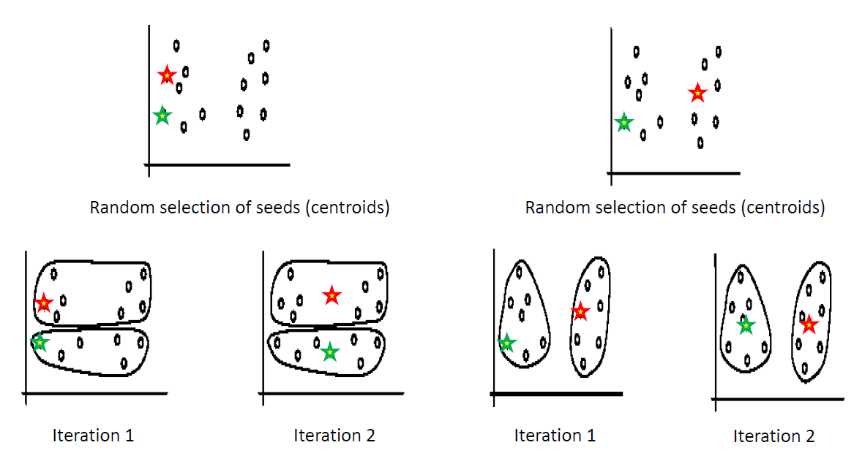
Các hạn chế của K-Means
Kết quả phụ thuộc vào giá trị khởi tạo ban đầu

Slide 19
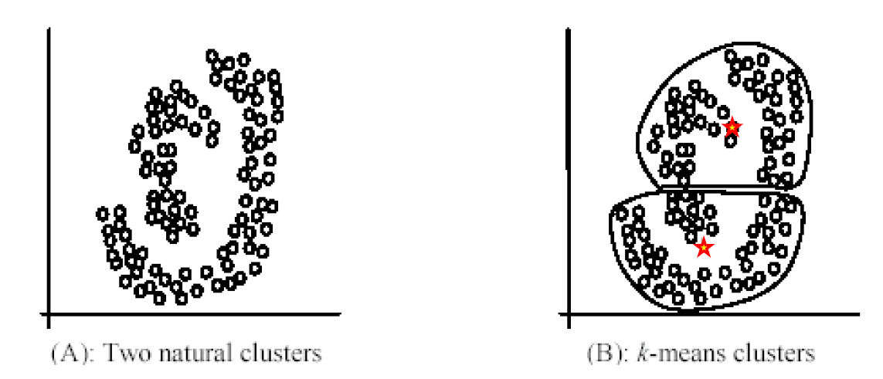
Các hạn chế của K-Means
Phụ thuộc vào cấu trúc của dữ liệu
→ Thường phân bố tròn ; phân bố dẹt → không hiệu quả

Slide 20
Nhận xét
K-Means là một trong 10 thuật toán phổ biến nhất của Machine Learning
Đơn giản, dễ thực hiện
Không có chứng minh nào cho thấy các thuật toán khác tốt hơn K-means
Rất nhiều ứng dụng trong thị giác máy tính
Bag-of-Word → phân lớp đối tượng
Image segmentation→ Phân đoạn/vùng ảnh
Object tracking → theo bám đối tượng
…

Slide 21
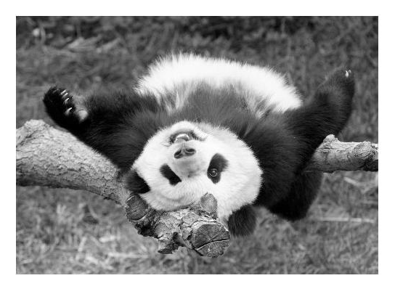
Sử dụng K-Means trong bài toán phân đoạn ảnh
Định nghĩa Feature Space
Nhóm/phân cụm các pixel theo sự tương tự
về (đặc trưng ảnh)
- Intensity, Gradient, …
- Màu sắc
- Vị trí (position)
- Cấu trúc ảnh (texture): thông qua đáp ứng bộ lọc
- Or bất kể cách mô tả đặc trưng nào đã học

Slide 22
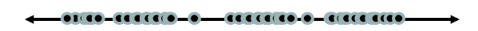
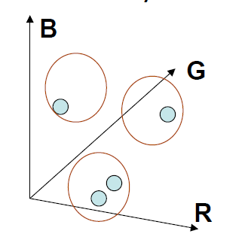
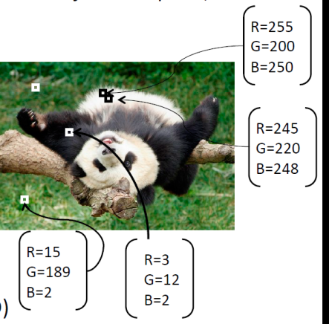
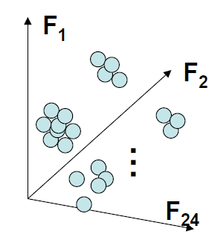
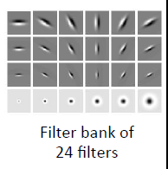
Sử dụng K-Means trong bài toán phân đoạn ảnh
Xây dưng Feature space
1 Chiều: Sử dụng chỉ intensity
3 Chiều: sử dụng màu sắc
24 chiều: đáp ứng của bộ lọc

Slide 23
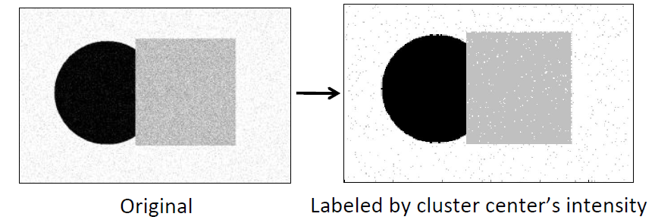
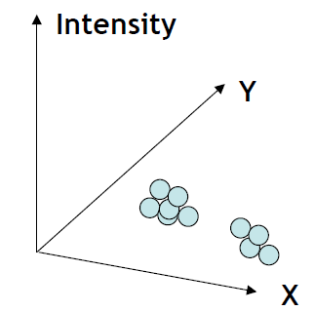
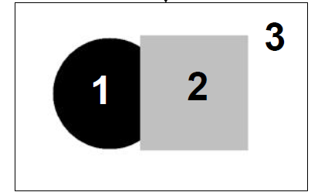
Sử dụng K-Means trong bài toán phân đoạn ảnh
Kết quả gán nhãn từng pixel có thể dẫn tới vùng ảnh không liên tục
Kết quả mong đợi
Nhóm pixel dựa trên cả thông tin ảnh + tọa độ

Slide 24
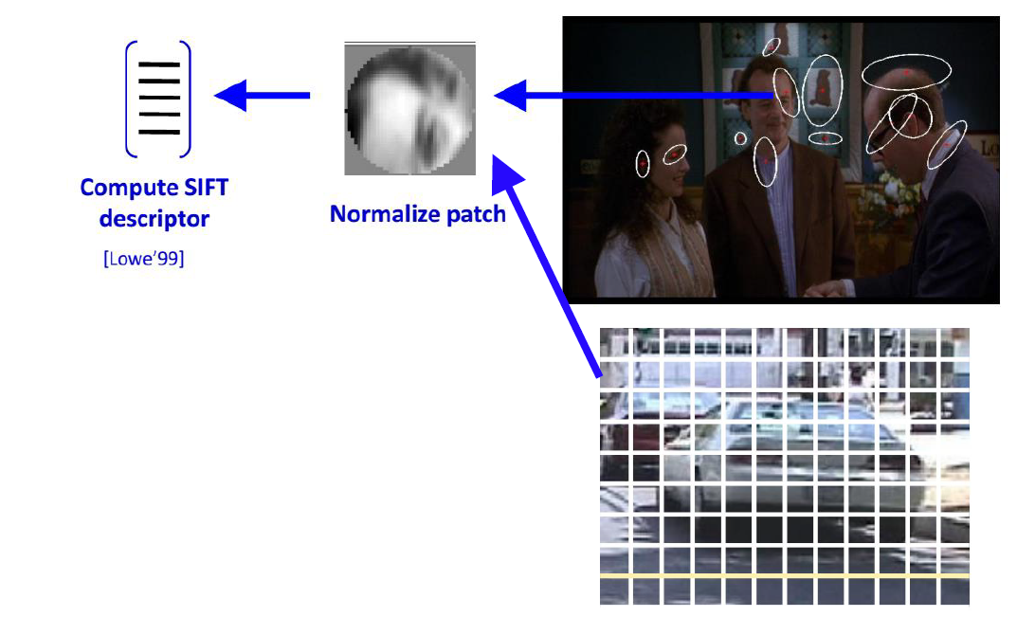
Sử dụng K-Means trong bài toán nhận dạng đối tượng
Xây dựng bộ từ điển (visual dictionary)

Slide 25
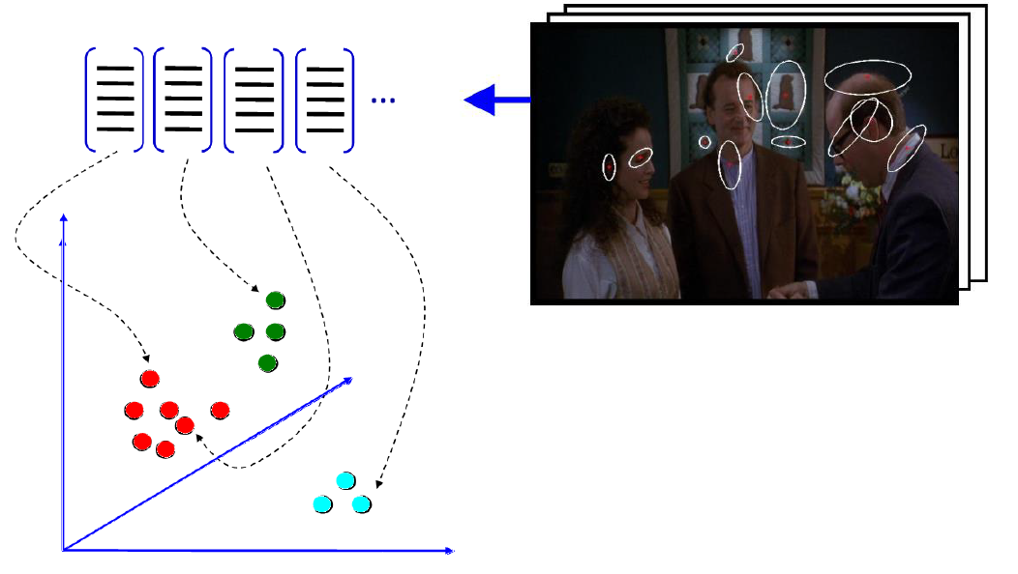
Xây dựng bộ từ điển
Mỗi điểm đặc trưng có một vector mô tả (SIFT)
Tiến hành phân cụm theo số từ (K) đã định nghĩa trước
SIFT descriptor
SIFT detected features
Feature space (128-D)

Slide 26
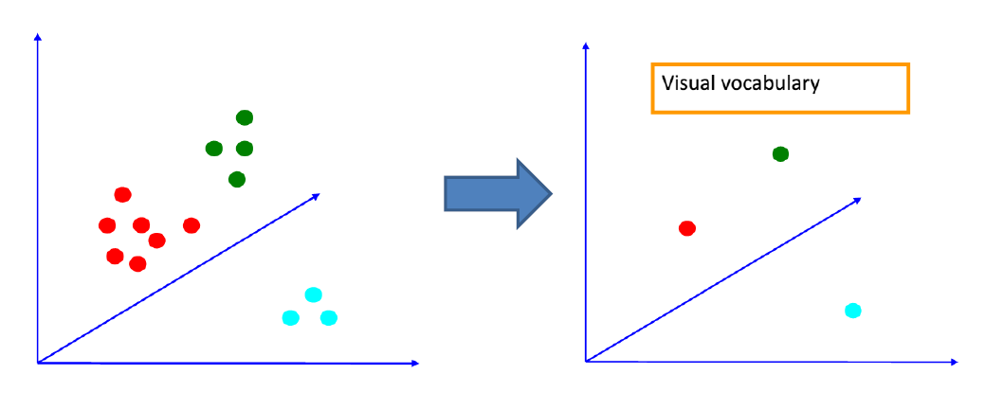
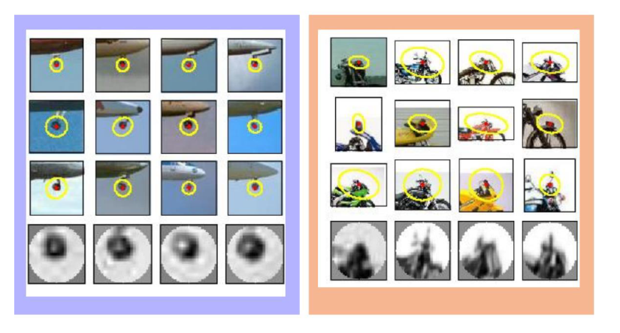
Xây dựng bộ từ điển
Kết quả tạo một tập các từ vựng
Đưa vào 1 ảnh mới
Kiểm tra phân bố của tập từ điển
Đánh giá likelihood với mô hình đối tượng (cần nhận dạng) đã học → kết luận nhãn của đối tượng
Là state-of-the-art trước khi các pp nhận dạng sử dụng các mạng CNN
Ví dụ kết quả các từ đã học

Slide 27
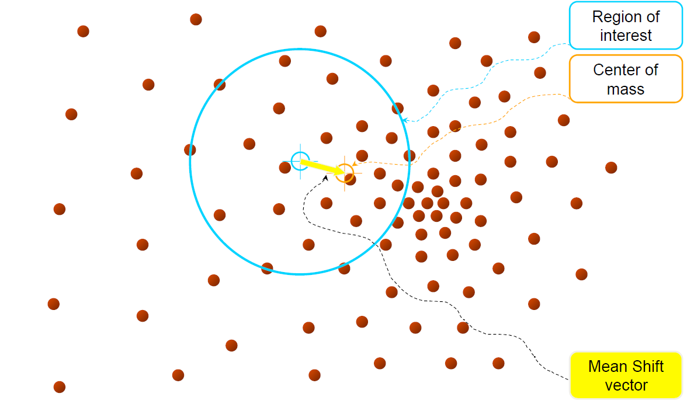
Phương pháp phân cụm mean-shift
Khái niệm Mean-shift
Vùng cửa sổ W

Slide 28
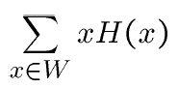
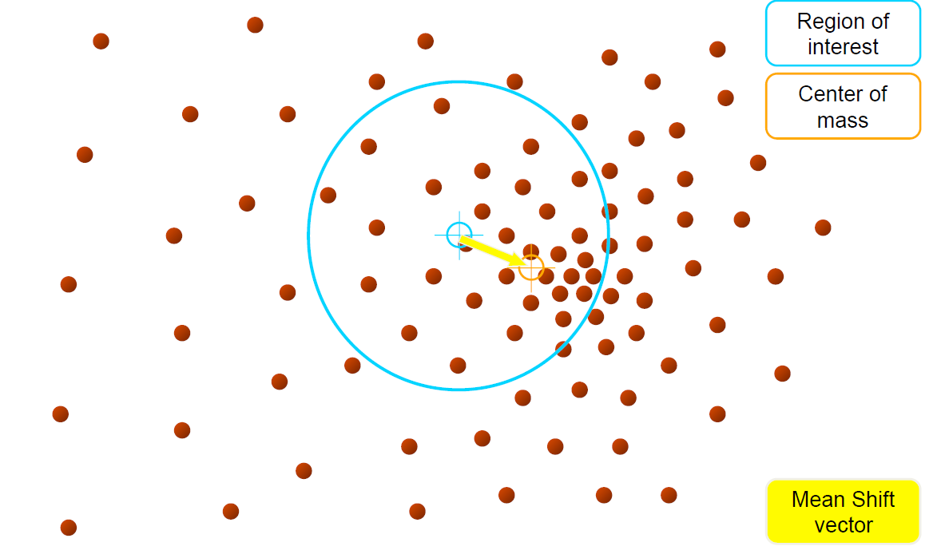
Phương pháp phân cụm mean-shift
Dịch chuyển tới trọng tâm mới

Slide 29
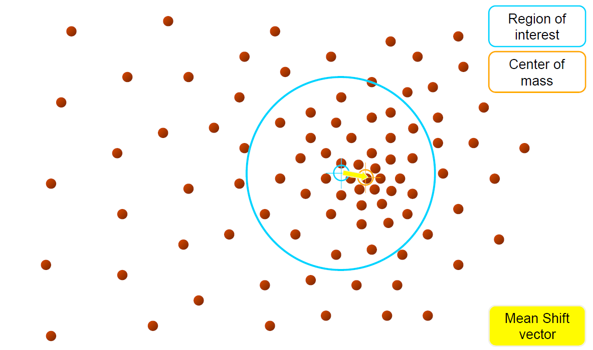
Phương pháp phân cụm mean-shift
Dịch chuyển đến khi khoảng cách <<

Slide 30
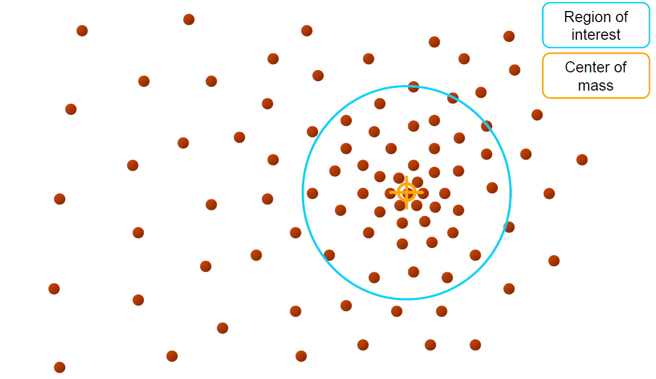
Phương pháp phân cụm mean-shift

Slide 31
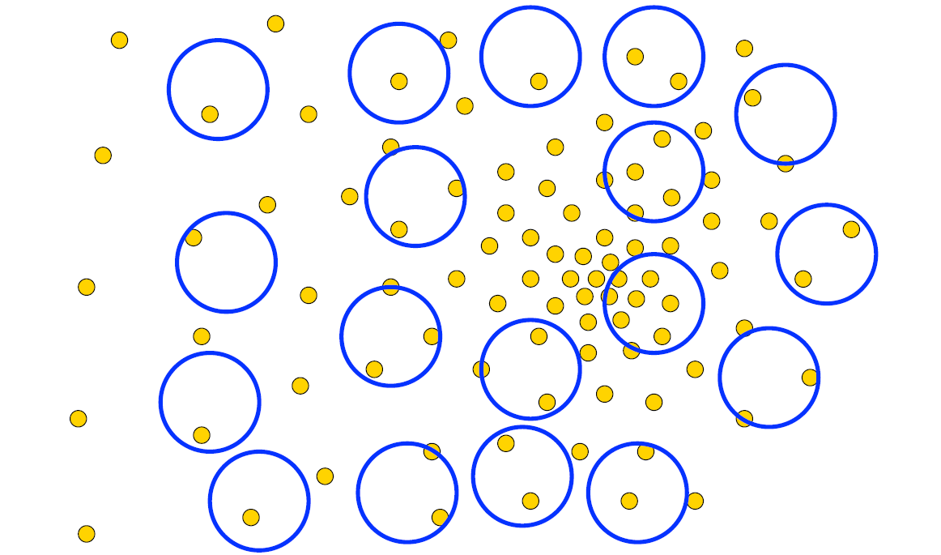
Nếu cửa sổ được khởi tạo tại mọi điểm

Slide 32
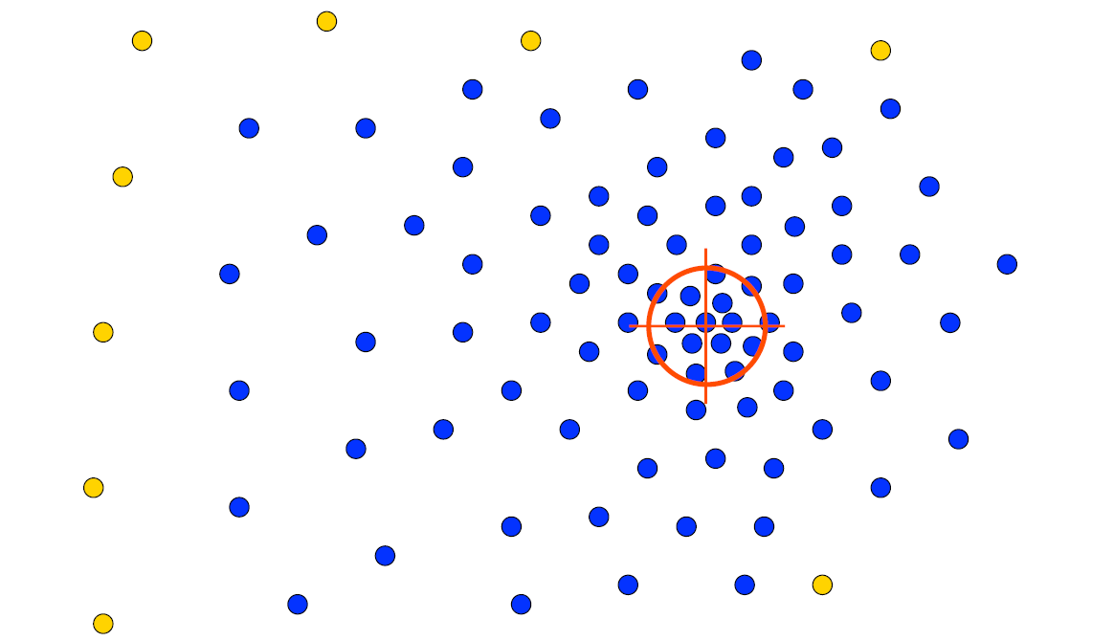
Dữ liệu cuối cùng cũng sẽ hội tụ tại trọng tâm

Slide 33
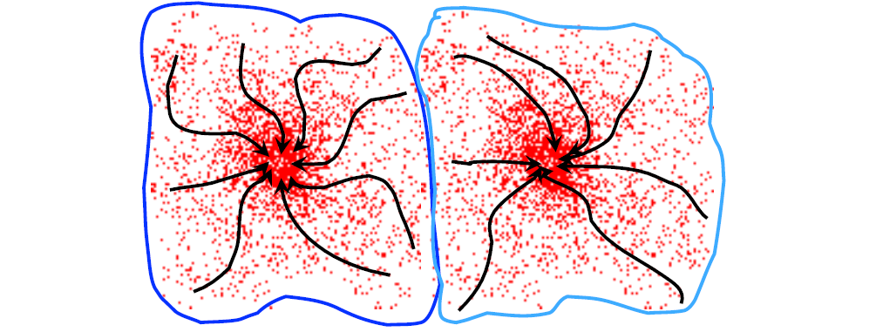
Phân cụm mean-shift
Một vùng (cụm) được xác định khi các điểm trong vùng đó cùng hội tụ tại một trọng tâm

Slide 34
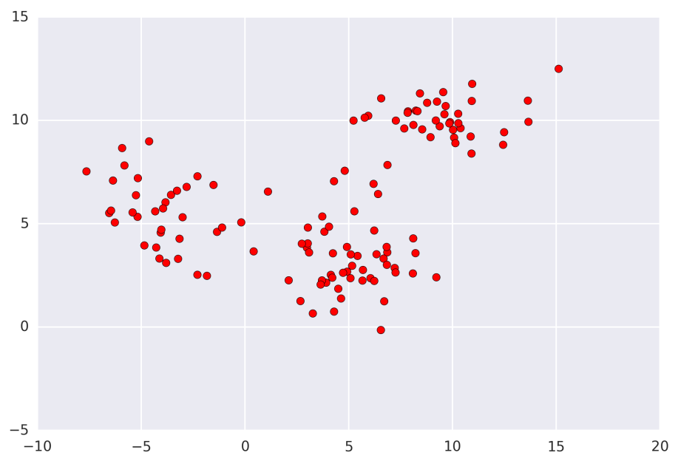
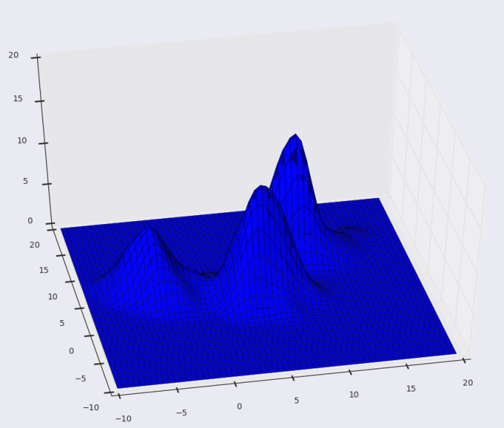
Phân cụm mean-shift
Ý tưởng behind thuật toán mean-shift
Mean-shift: dịch chuyển các điểm dữ liệu về peak gần nó nhất
Quan tâm tới phân bố
của dữ liệu
Mật độ phân bố
Dự đoán thông qua
Phương pháp dự đoán mật độ
(KDE – Kernel density Estimation)

Slide 35
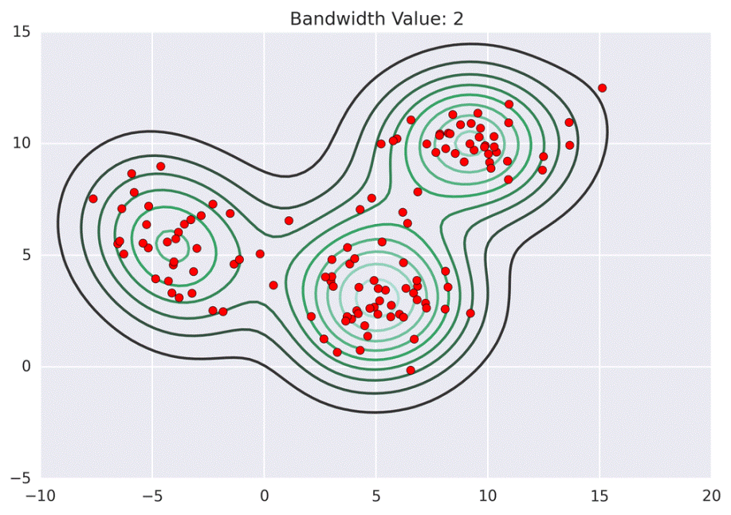
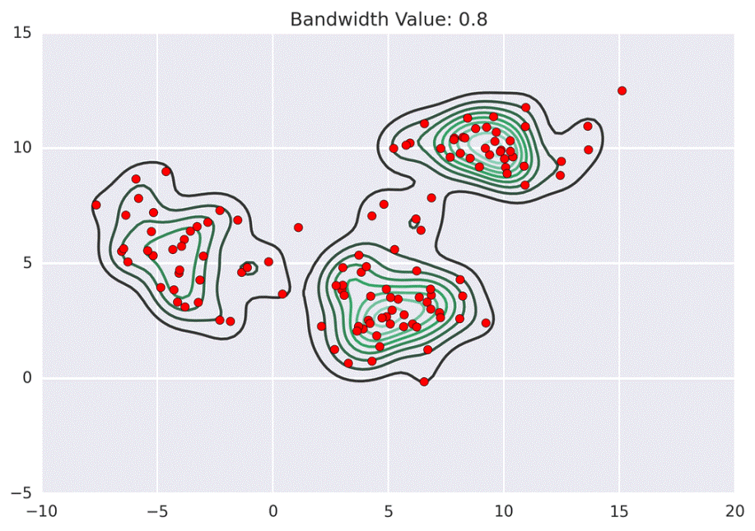
Phân cụm mean-shift
Kết quả phụ thuộc vào band-width của hàm dự đoán mật độ (KDE)
Đối với mean-shift: là kích thước của cửa sổ
3 cụm (k= 3)
5 cụm (k= 5)

Slide 36
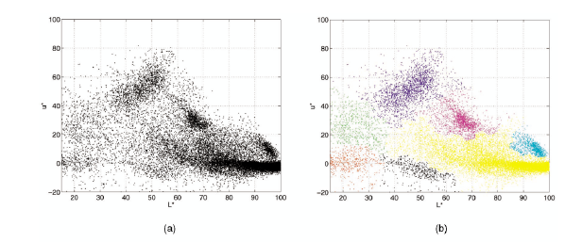
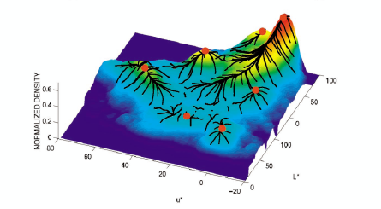
Phân đoạn ảnh sử dụng mean-shift
Xây dựng không gian đặc trưng (feature space)
Sử dụng các đặc trưng ảnh : color, gradient, texture
Khởi tạo các cửa sổ ở mỗi pixel (individual)
Thực hiện mean-shift đối với mỗi cửa sổ
Các cửa sổ hội tụ về cùng 1 đỉnh thì trộn vào cùng nhau (thuộc về cùng 1 cụm)

Slide 37
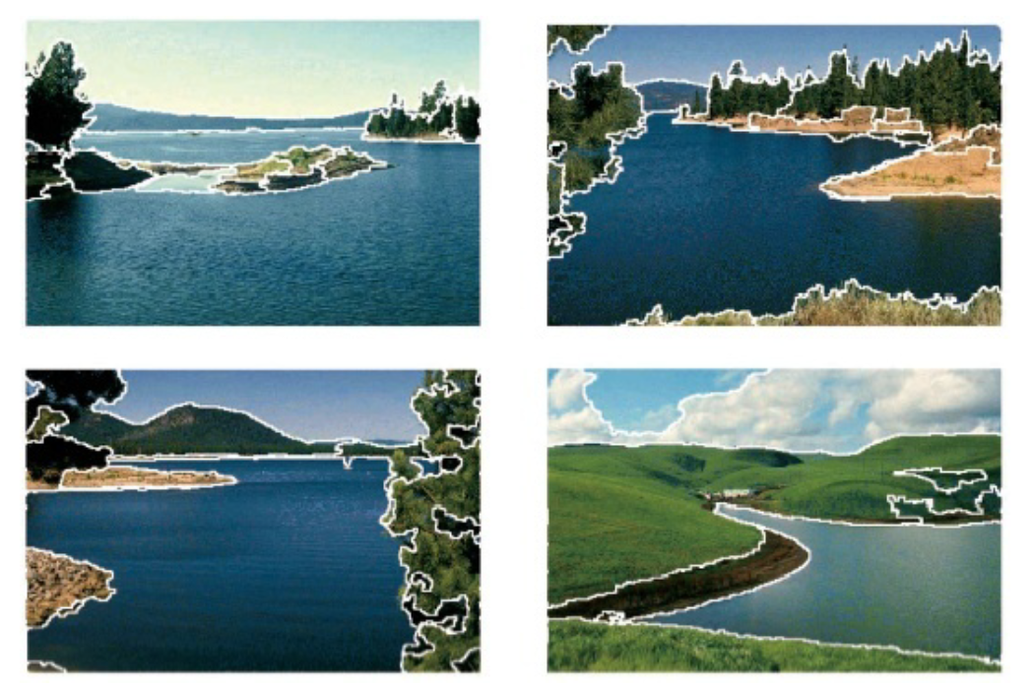
Ví dụ minh họa

Slide 38
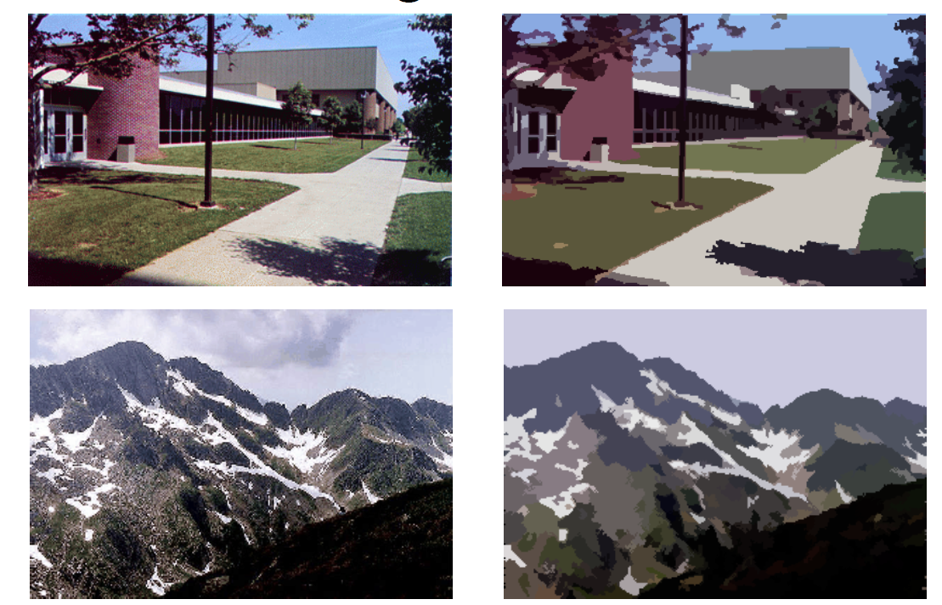
Ví dụ minh họa

Slide 39
Nhận xét mean-shift
Ưu điểm
Có tính tổng quát, không phụ thuộc domain của ứng dụng
Không yêu cầu giả định về phân bố/cấu trúc của dữ liệu
Chỉ cần 1 tham số (là kích thước của cửa sổ)
Ổn định với noise
Nhược điểm
Kết quả phụ thuộc window size
Thời gian tính toán (lâu)
Không scale tốt với kích thước (số chiều) của không gian vector đặc trưng
Là thuật toán must be tried trong các bài toán liên quan đến phân cụm !!!

Slide 40


Phương pháp phân cụm phân tầng (Hierarchical clustering)
K-means thường xem cấu trúc dữ liệu là ngang bằng (flat)
Một vài loại dữ liệu, phân bố theo tầng
Chia làm 2 cụm
Cụm thứ hai chia tiếp
→ Thuật toán phân cụm theo tầng (Hierarchical clustering)

Slide 41

Ý tưởng chính
Phân chia dữ liệu theo tầng
→ đánh giá sự tương tự (giống nhau) giữa các mẫu → sử dụng công thức tính khoảng cách
Xây dựng cây phân tầng (Dendrogram)

Slide 42

Hai kiểu thuật toán phân tầng
Phân chia thành từng cụm 2 nhóm
(Divisise hierarchical clustering)
K = 2
K = 3
K = 4

Slide 43


Phương pháp Aggomerative
Phân chia theo cấu trúc bottom-up
Mỗi điểm (mẫu) dữ liệu thành 1 cụm
Tìm hai cụm gần nhau nhất
Nhóm thành 1 cluster
Các cách đo khoảng cách giữa hai cụm

Slide 44

Các vấn đề với thuật toán phân cụm theo tầng
Mong muốn
Kết quả thực tế

Slide 45

Các vấn đề với thuật toán phân cụm theo tầng

Slide 46

So sánh hai cách tiếp cận

Slide 47

Phương pháp Gaussian Mixture Model (GMM)
Nhắc lại về hàm Gaussian – Phân bố chuẩn , đặc trưng bởi 2 tham số
Trung bình
Độ lệch chuẩn
Phân bố chuẩn
Độ lệch chuẩn
Carl Friedrich Gauss (1809)
Trung bình

Slide 48



Định nghĩa hàm Gaussian
Với dữ liệu nhiều chiều (d-dimension)
Feature vector (vector đặc trưng):

Slide 49

Định nghĩa Mixture of Gaussian
Là kết hợp nhiều hàm Gaussian với trọng số

Slide 50

Bài toán GMM
Cho một tập dữ liệu → dự đoán phân bố GMM
→ Dự đoán bộ tham số của GMM xấp xỉ với dữ liệu đã cho. Bộ tham số gồm:
-- các tham số (mean, var.) của mỗi Gaussian
-- Trọng số w_{i} tương ứng
Giải pháp: Tìm tham số tối ưu hàm sau:
→ tối ưu hàm này ??? → Thuật toán EM

Slide 51
Thuật toán EM
EM :
E-step : Expectation: Dự đoán phân bố của biến ẩn (hidden variable) với dữ liệu và bộ tham số hiện thời
M-step: Maximazation: Tối đa phân phối kết hợp của dữ liệu và biến ẩn

Slide 52

Thuật toán EM
Biến ẩn: Đối với mỗi điểm dữ liệu,

Slide 53

Thuật toán EM
E-step: đối với mỗi điểm, dự đoán xác suất mỗi Gaussian có thể sinh ra điểm đó

Slide 54

Thuật toán EM
M-step: cập nhật lại bộ tham số để maximize tính tương đồng (likelihood) của dữ liệu

Slide 55


Nhận xét
Có thể coi GMM là mở rộng của K-mean
Có thể coi GMM là dự đoán mật độ (KDE) (của mean-shift)
GMM giải quyết các vấn đề tồn tại của cả hai bài toán trên
K-mean : OK
GMM: OK
K-mean : NOK
GMM: OK

Slide 56


GMM vs. Mean-shift
Mean-shift khó
Xâp xỉ bằng rầng nhiều GMM
(16 Gaussians)

Slide 57

Ứng dụng GMM
Phân đoạn ảnh

Slide 58

Ứng dụng GMM
Object tracking
Các bài toán → đều có thể sử dụng GMM → chìa khóa (acceptable results)

Slide 59

Ứng dụng GMM
Background subtractions:

Slide 60
Kết luận
3 phương pháp học không giám sát đã được trình bày
Học không giám sát thường cho kết quả thấp hơn học có giám sát
Ưu điểm:
Không yêu cầu dữ liệu có nhãn
Dễ dàng mở rộng thành bài toán Online learning
Hoặc semi-supervised learning (học với một vài mẫu biết trước nhãn)
GMM là cách thức giải quyết hầu hết các bài toán phổ biến: segment, phân loại, theo bám, …

